Slide 1
REALIZADO POR:
Víctor Remolcoy
Roberto Diaz
VOILÁ
Proyecto de Título
Ingeniería en Informática
Gestión de agenda de servicios
SUPERVISADO POR:
German Barrientos

Slide 2





PROBLEMATICA
a abordar
Pérdida de tiempo
y recursos
Ausentismo y
perdidas económicas
Dificultad
para crecer

Slide 3





Plataforma web con un portal de reservas de servicios online 24/7.

Slide 4
FUNDAMENTACIÓN Y RELEVANCIA
Competencias del Perfil de Egreso
Gestión de proyectos informáticos 📊
Desarrollo de soluciones de software 💻
Modelamiento y base de datos 🗄️
Arquitectura de software 🏗️
Intereses Profesionales
Desarrollo Full-Stack
Emprendimiento Digital
Factibilidad y Relevancia
Timeline con 10 semanas (=2,3 meses) → MVP.
🏪 Valor real al comercio local
📲 Impulsa transformación digital
⚡ Mejora la eficiencia

Slide 5
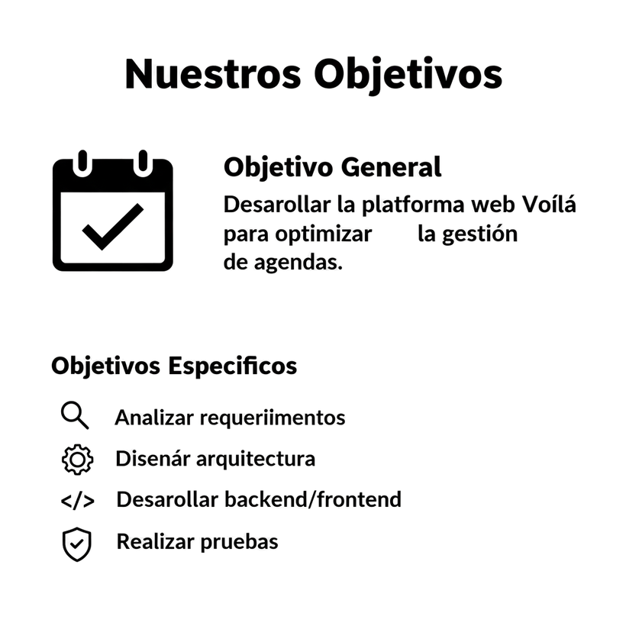
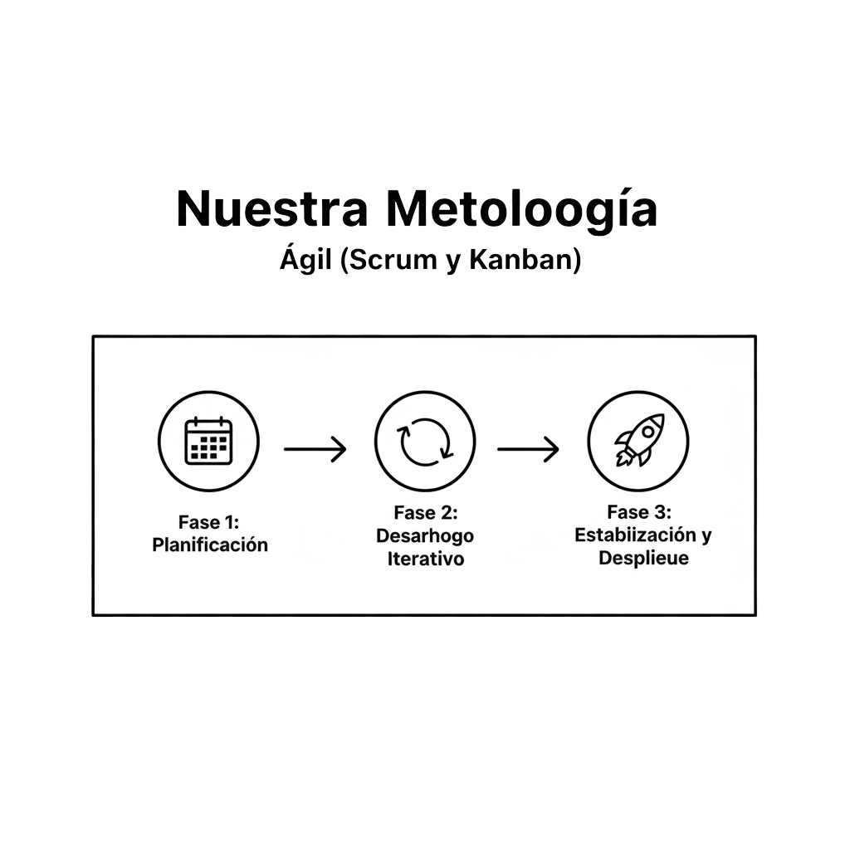
OBJETIVOS Y METODOLOGÍA
NUESTRO OBJETIVO
NUESTRA METODOLOGIA
OBJETIVO GENERAL
ÁGIL(SCRUM Y KANBAN)
Desarollar la plataforma web VOILÁ para optimizar la gestion de agendas
OBJETIVOS ESPECIFICOS
Fase 1:
Planificación
Fase 2:
Desarrollo iterativo
Fase 3:
Estabilizacion y despliegue
Analizar requerimientos
Diseñar arquitectura
Desarrollar backend/frontend
Realizar pruebas

Slide 6
PLAN DE TRABAJO Y EVIDENCIAS
Plan de trabajo
Evidencias
Fase 1 (4 semanas): Planificación y Diseño (Backlog, arquitectura, wireframes).
Fase 2 (10 semanas): Desarrollo Iterativo (Backend, Frontend).
Fase 3 (4 semanas): Estabilización y Despliegue (Pruebas, despliegue).
Avance: Documento de Arquitectura y Modelo de Datos.
Avance: Repositorio Git con prueba de concepto.
Final: Manual de Usuario y Despliegue.

Slide 7
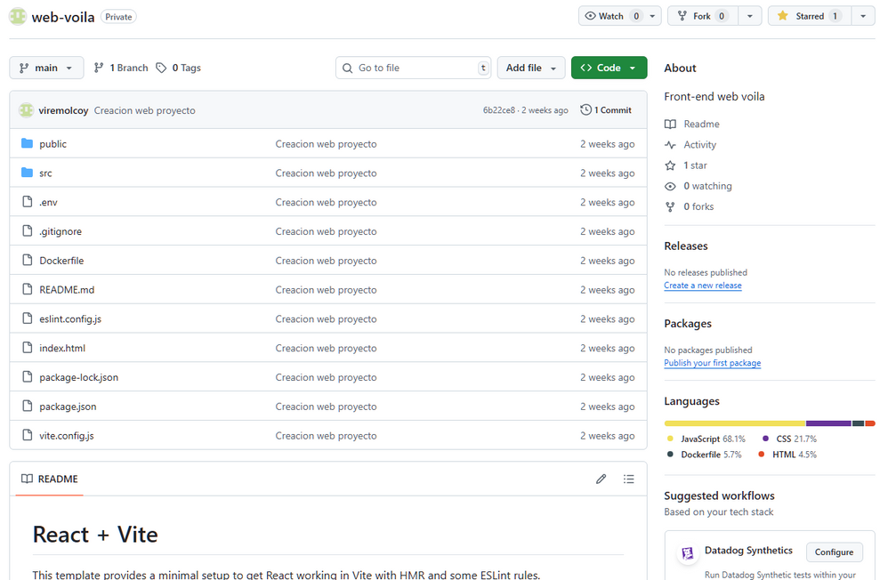
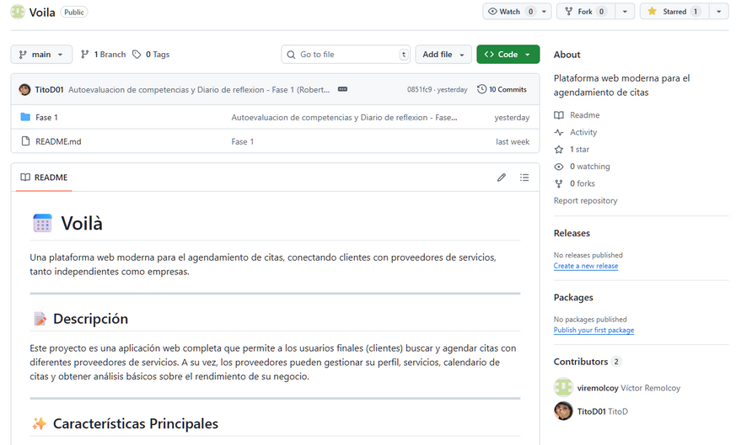
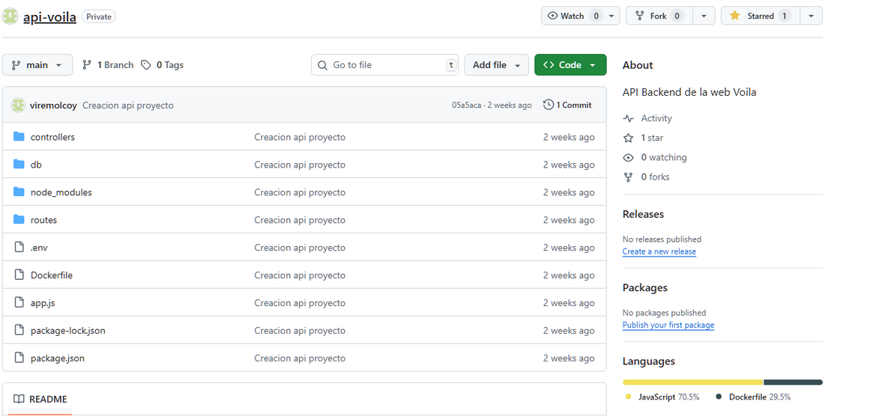
EVIDENCIAS GITHUB

Slide 8
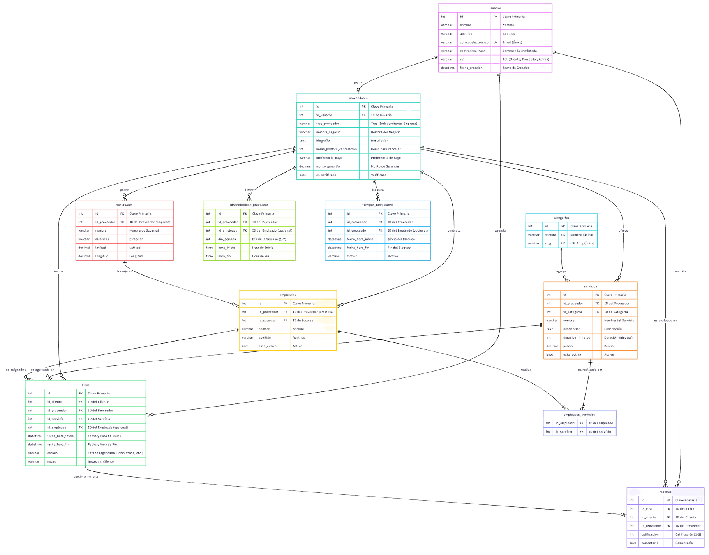
EVIDENCIA BASE DE DATOS

Slide 9
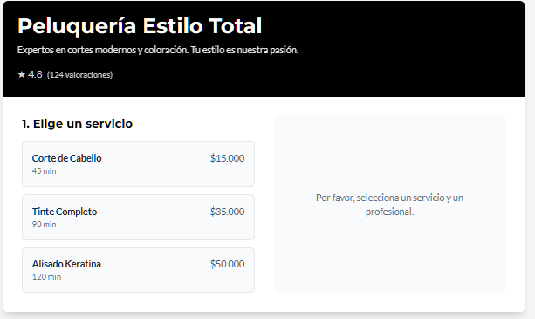
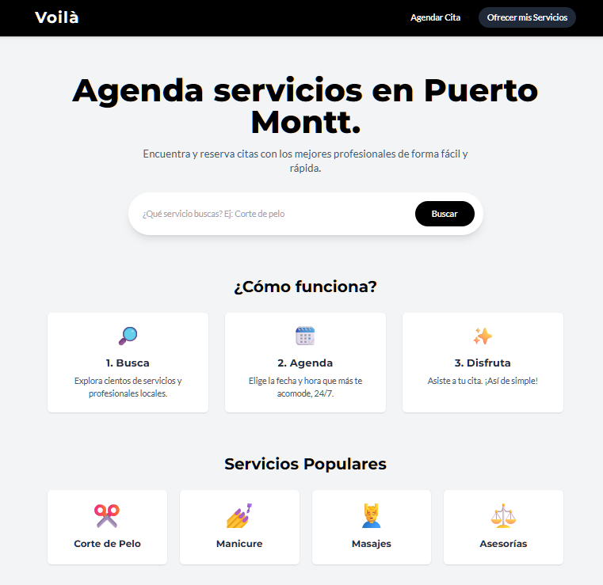
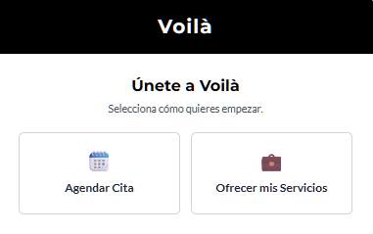
EVIDENCIA MOCKUPS

Slide 10
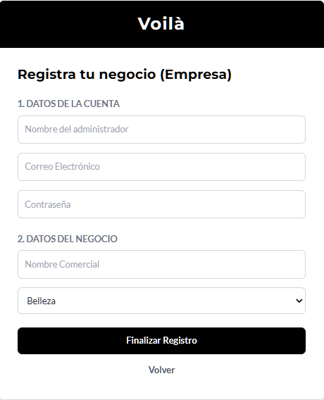
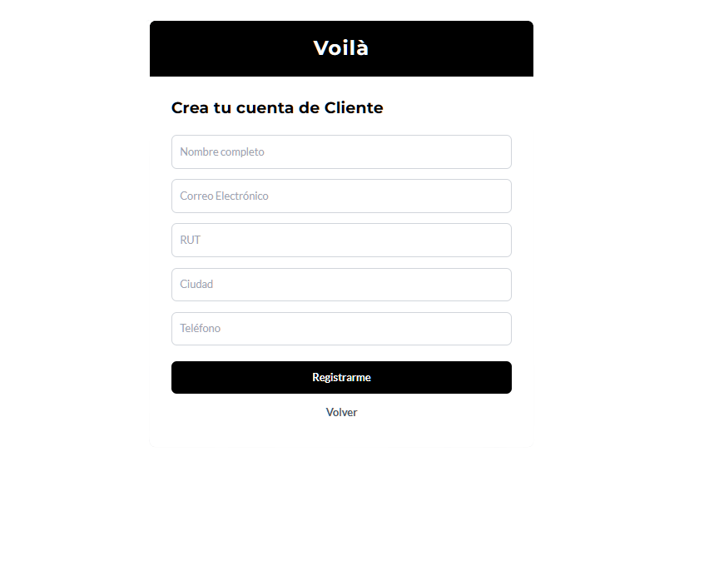
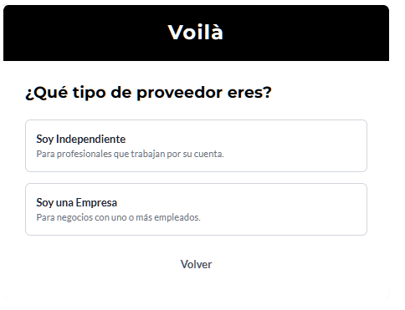
EVIDENCIA MOCKUPS

Slide 11
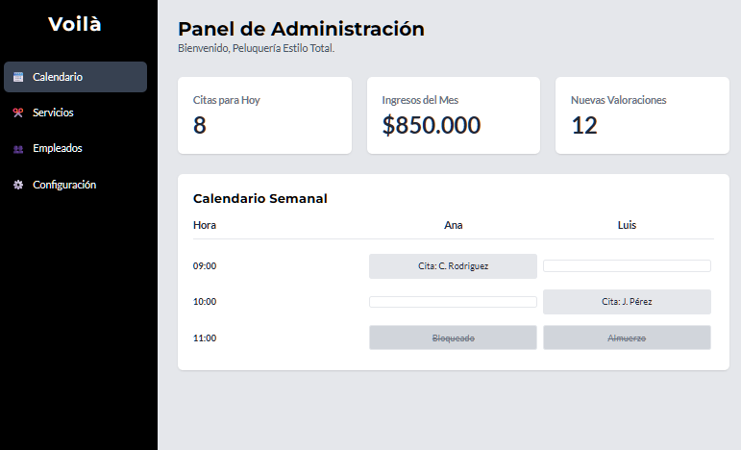
EVIDENCIA MOCKUPS

Slide 12
CONCLUSIONES

